Slide 1
Problematika halogenů při recyklaci odpadních plastů
Marek Staf, Michael Pohořelý, Siarhei Skoblia, Zdeněk Beňo, Vít Šrámek
19. – 21. 9. 2021 str. 1
Konference TVIP 19. – 21. 10. 2021

Slide 2
Původ halogenů v plastech
Halogeny v odpadních plastech
Součást polymeru
Znečištění
Aditiva
Polyvinylchlorid
PVC
Zpomalovače hoření
Polyvinylidenchlorid
PVDC
Viz dále
Polyvinylidenfluorid
PVDF
Polytetrafluorethylen
PTFE
Sek. změkčovadla
Polytrifluorchlorethylen
PCTFE
Chlorované parafiny
Polychloropren
CR
Chlorsulfonovaný polyethylen
CSPE
19. – 21. 9. 2021 str. 2
Konference TVIP 19. – 21. 10. 2021

Slide 3
Mechanismus účinku retardantů
Chemické potlačení hoření – typické pro halogenované retardanty:
zásadní oxidant při spalování je • OH vznikající z • H,
retardant R − Cl nebo R − Br se termicky rozkládá za vzniku • Cl, •Br,
• Cl, • Br reaguje s • H za vzniku HCl, HBr ⇒ hoření se zastaví,
teplota rozkladu retardantu musí být nižší, než u plastu, do něhož je přidáván (minimálně o 50 °C),
termická stabilita klesá v řadě: chlorované aromatické > bromované aromatické > chlorované alifatické > bromované alifatické
Možnost efektivní dehalogenace v plynné fázi
19. – 21. 9. 2021 str. 3
Konference TVIP 19. – 21. 10. 2021

Slide 4
Základní idea projektu
Sled možných kroků k řešení:
oddělit potenciálně rizikovou část plastových odpadů a nahradit recyklaci pyrolýzou,
pyrolýzou získat: organický kondenzát, pyrolýzní plyn, pevný zbytek,
dehalogenovat kapalné a plynné produkty buď separátně nebo v jednom kroku,
nalézt vhodné využití pro pevné zbytky (např. uhlíkaté adsorbenty),
využít pyrolýzní plyn (např. jako energetický plyn s vysokou výhřevností),
použít čisté kondenzáty jako surovinu pro chemický průmysl a syntézu polymerů.
19. – 21. 9. 2021 str. 4
Konference TVIP 19. – 21. 10. 2021

Slide 5
Řešení dílčího problému
Nejen v rámci projektu PYREKOL ověřit výtěžky kondenzátu v případě:
vsádkové pyrolýzy
následného čištění primárního pyrolýzního plynu nad rosným bodem dehtu
Důvod:
předběžné testy odhalily výrazné ztráty kondenzátu
Vzorky:
HDPE
PP
drť z pneumatik (přírodní kaučuk AGP)
směsné plasty s mechanicky odseparovaným PVC
piliny smrk (referenční vzorek)
projekt PYREKOL
19. – 21. 9. 2021 str. 5
Konference TVIP 19. – 21. 10. 2021

Slide 6
Varianty provedení experimentu
Dvoufázový proces: pyrolýza s uchováním oleje a jeho následným zpracováním
Jednofázový proces: online propojení pyrolýzní a procesní aparatury
Navážka vzorku (30 g ± 0,5 g) do vsádkové retortové aparatury
Sběr kondenzátu a jeho krátkodobé uchování pro zpracování (max. 24 h)
Injektáž kondenzátu do druhé (dehalogenační) aparatury
Hmotnostní bilance prvního a druhého kroku
Navážka vzorku (30 g ± 0,5 g) do vsádkové retortové aparatury
Vedení pyrolýzních produktů do dehalogenační aparatury v plynné fázi
Kondenzace pyrolýzního oleje až po průchodu oběma pecemi
Hmotnostní bilance pouze výstupu
19. – 21. 9. 2021 str. 6
Konference TVIP 19. – 21. 10. 2021

Slide 7
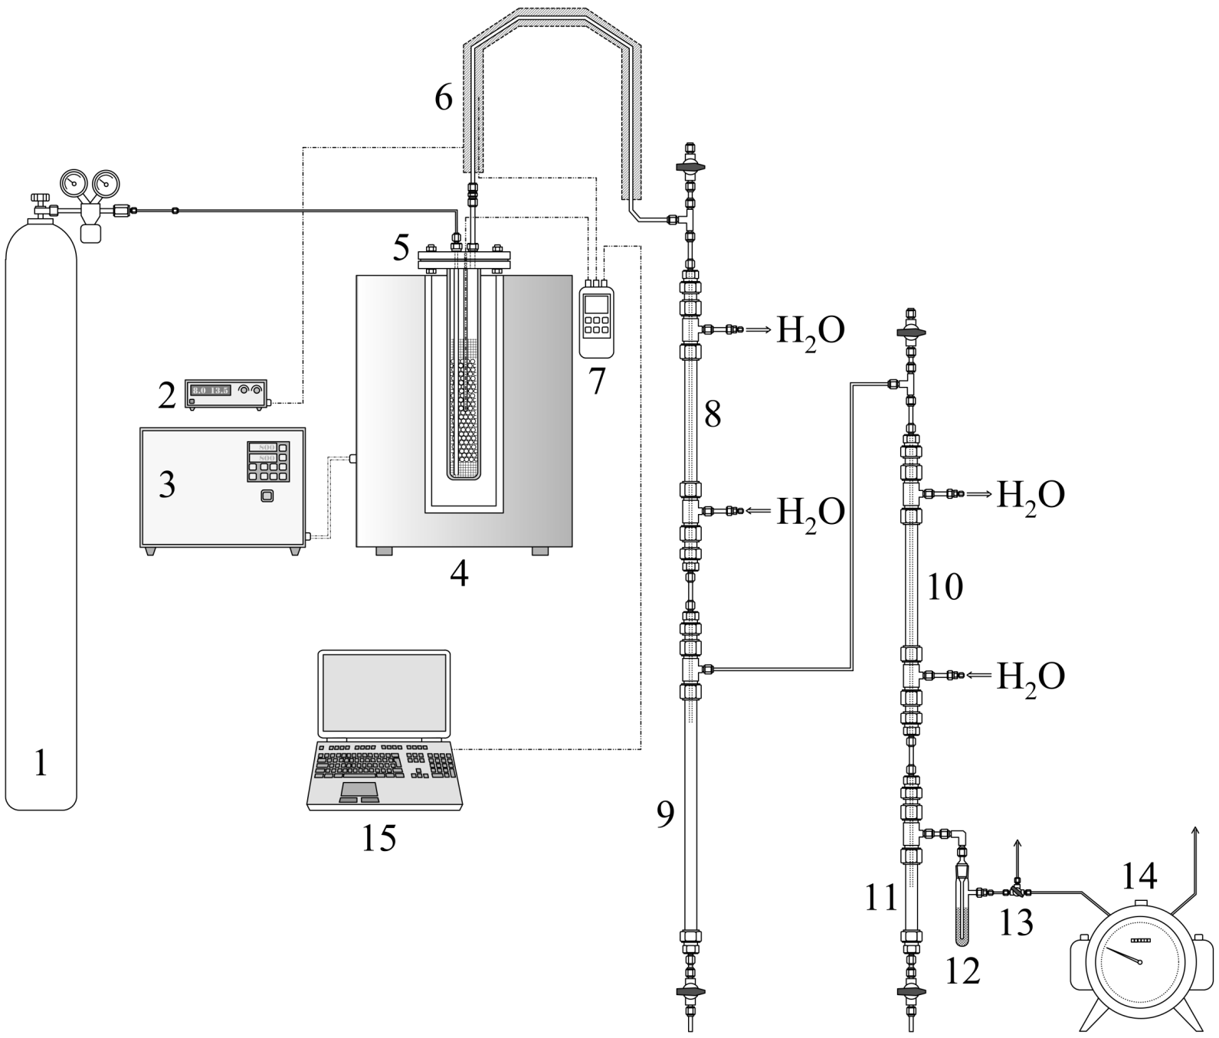
Pyrolýzní aparatura
1 – láhev s N₂
2 – regul. ohřevu potrubí
3 – regulátor pece
4 – válcová pec
5 – retorta
6 – ohřev výstupu
7 – teploměr
8 – prim. chladič
9 – jímka kond. A
10 – sek. chladič
11 – jímka kond. B
12 – filtrační patrona 13 – odběr plynu
14 – plynoměr
15 – PC sběru dat
19. – 21. 9. 2021 str. 7
Konference TVIP 19. – 21. 10. 2021

Slide 8
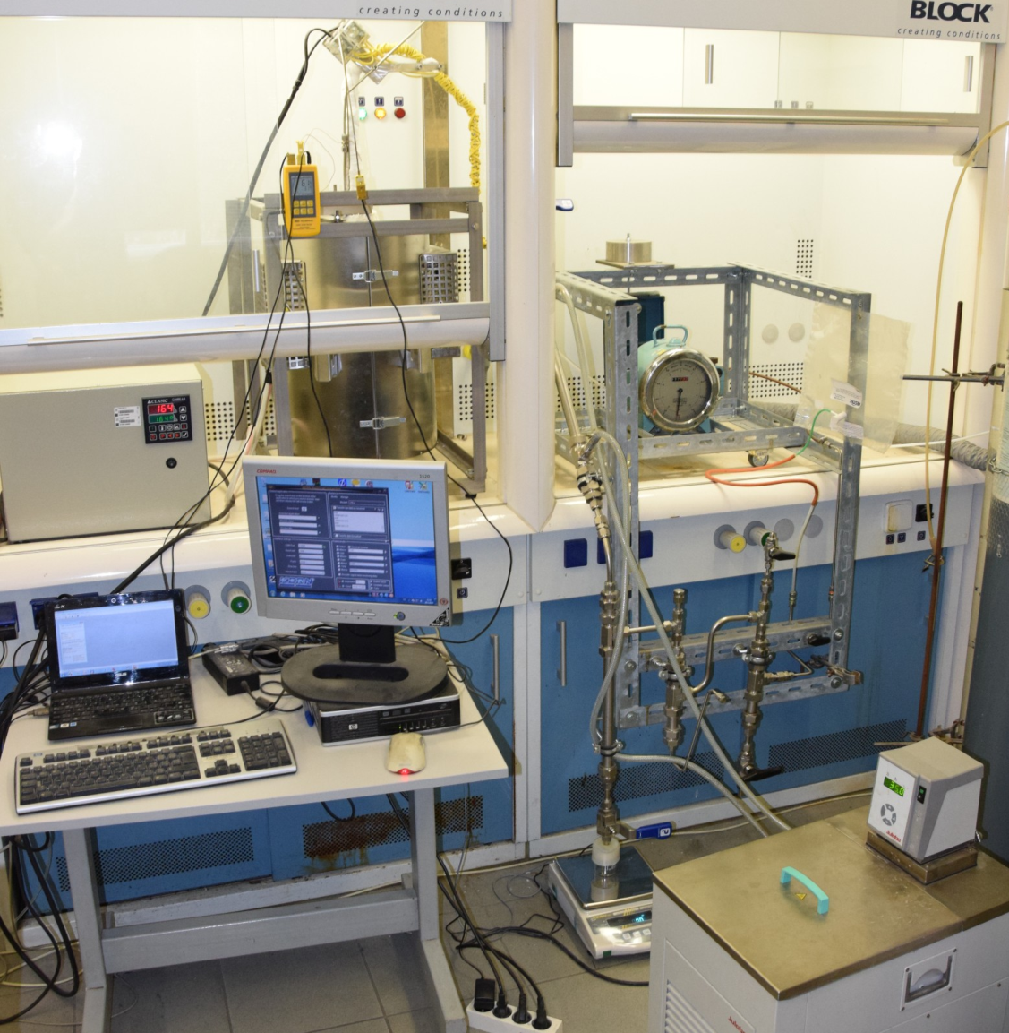
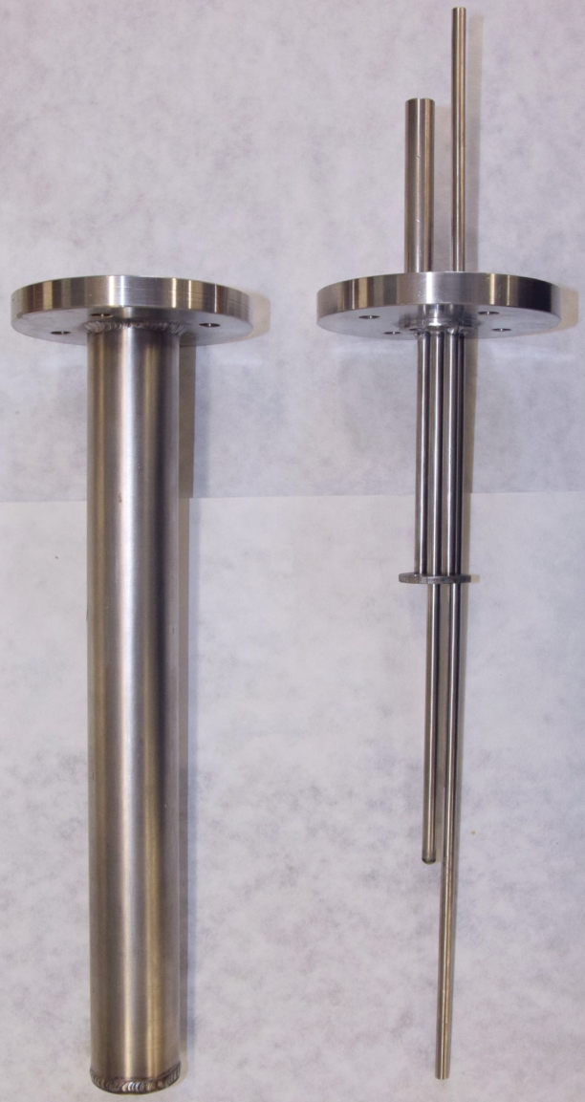
Pyrolýzní aparatura
vlevo – aparatura v chodu, vpravo – detail retorty (shodný design i pro druhou aparaturu)
19. – 21. 9. 2021 str. 8
Konference TVIP 19. – 21. 10. 2021

Slide 9
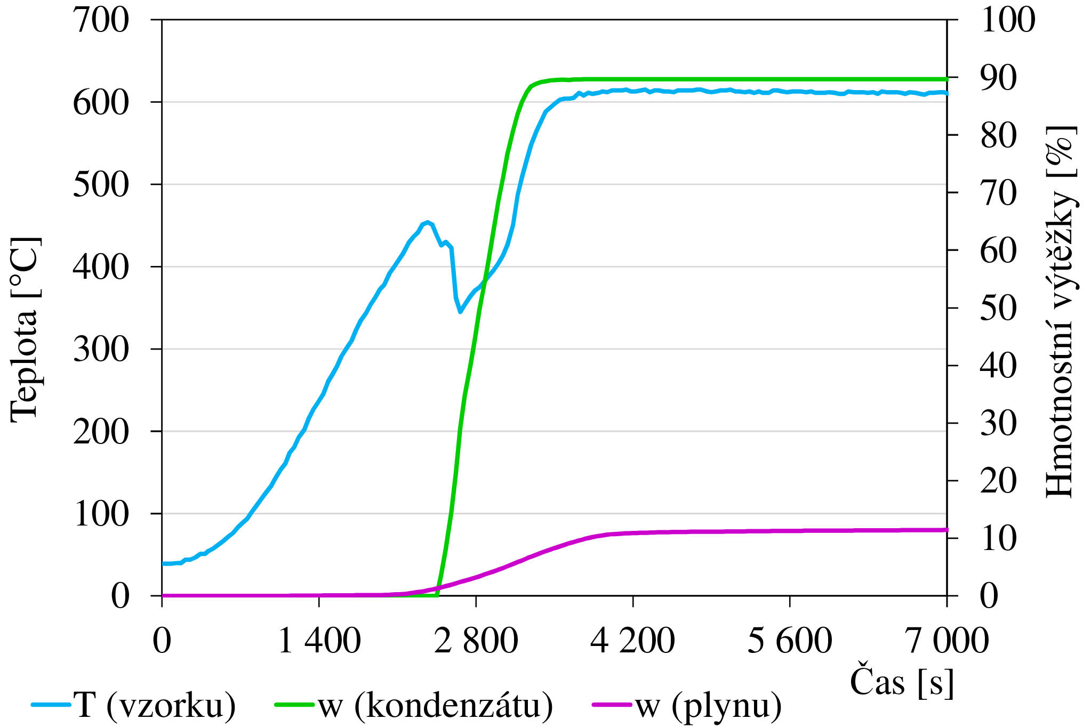
Příklad průběhu pyrolýzy - polypropylen
Pyrolýza do 600 °C
Sestaveno na základě 2 měření
Hmotnostní zlomek plynu vypočten kombinací GC/TCD/FID a přímého měření objemu
Hmotnostní zlomek kondenzátu měřen online
19. – 21. 9. 2021 str. 9
Konference TVIP 19. – 21. 10. 2021

Slide 10
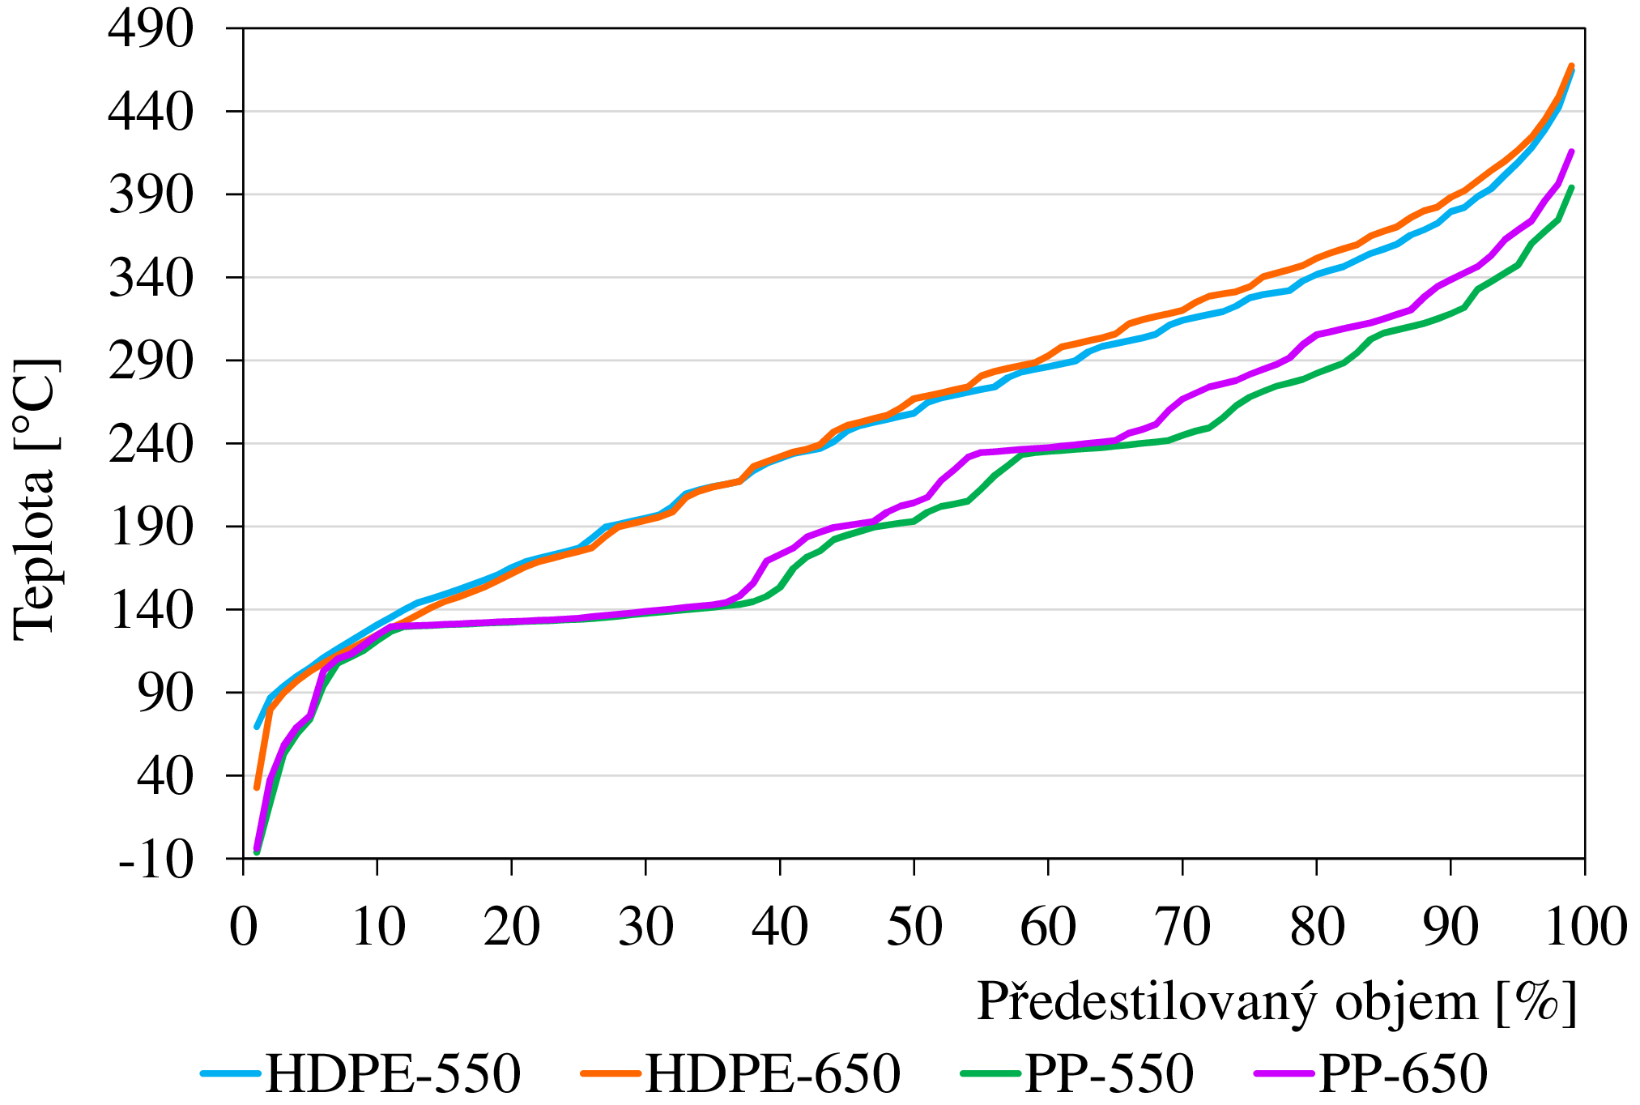
Volba provozní teploty
Teplota zvolena na základě destilační křivky pyr. oleje metodou HP SimDis
Teplota vyšší než mez kondenzace s rezervou alespoň 50 °C
19. – 21. 9. 2021 str. 10
Konference TVIP 19. – 21. 10. 2021

Slide 11
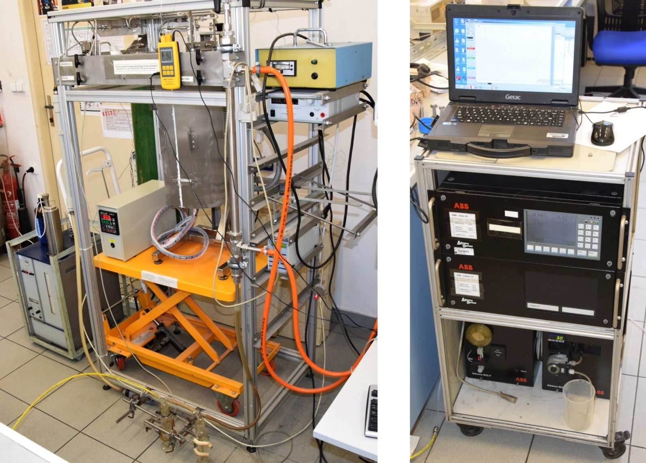
Procesní (dehalogenační) aparatura
1 – pumpa
2 – regulátor pece
3 – teploměr
4 – rozvod plynu
5 – jímky oleje
6 – vstup reaktoru
7 – vodní chladič
8 – regulátor průtoku plynu
9 – regulátor ohřevu výstupu
10 – analyzátor plynu
11 – vymražování
1 2 3 4 5 6 7 8 9 10 11
19. – 21. 9. 2021 str. 11
Konference TVIP 19. – 21. 10. 2021

Slide 12
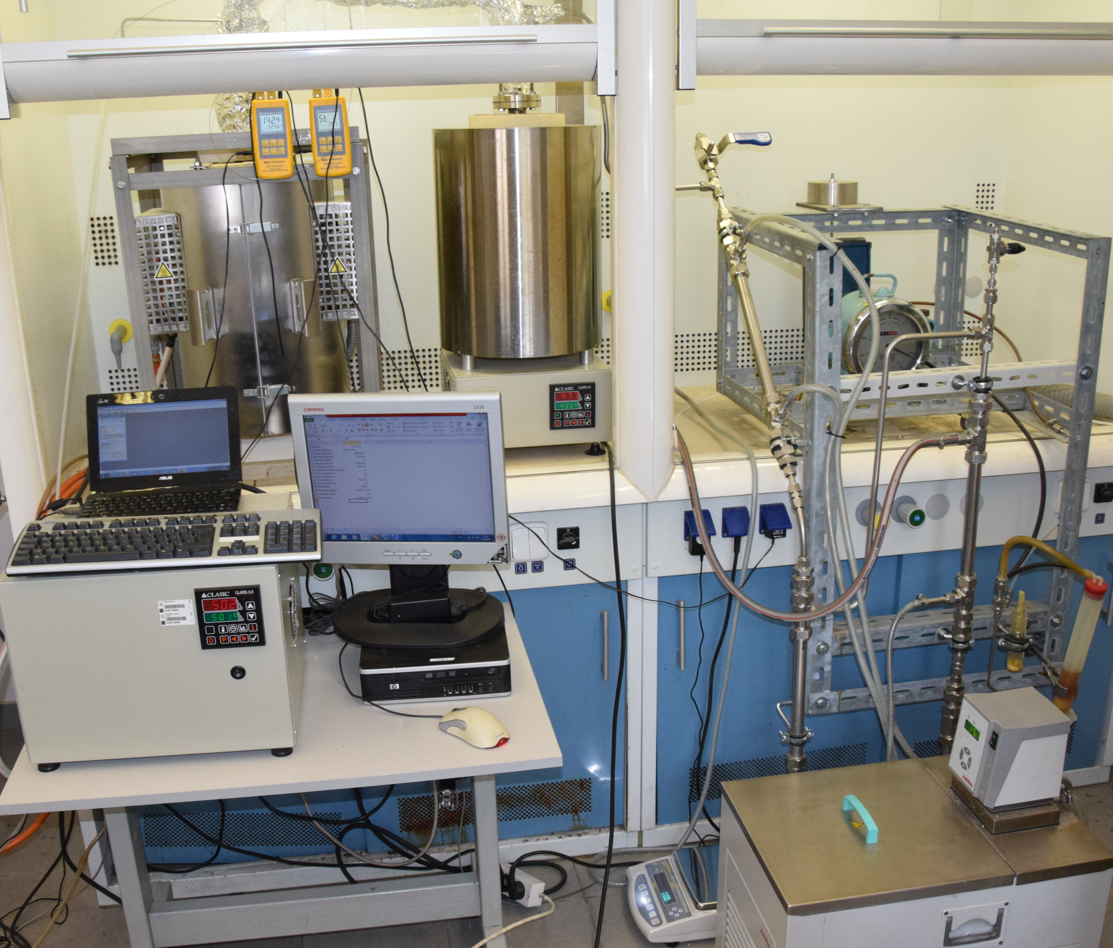
Kombinovaná aparatura
1
2
3
4
5
6
7
8
1 – vyhřívaný výstup z pyrolyzéru
2 – teploměry
3 – pyrolýzní pec
4 – záznam a regulace
5 – procesní pec
6 – primární chladič
7 – bubnový plynoměr
8 – sekundární chladič
19. – 21. 9. 2021 str. 12
Konference TVIP 19. – 21. 10. 2021

Slide 13
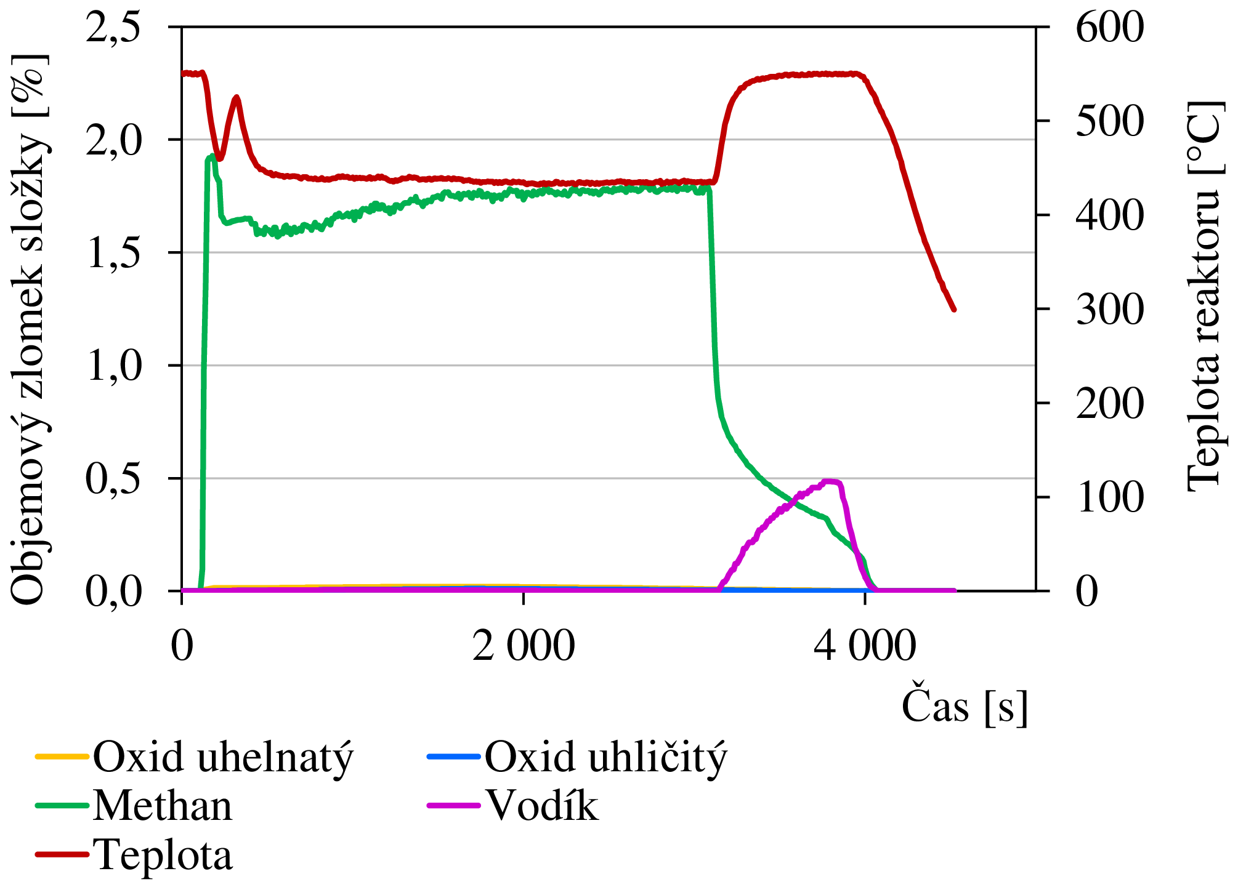
Vývin plynů při dvoufázovém procesu
Alkalický sorbent, průtok pyr. oleje = 2 ml/min
19. – 21. 9. 2021 str. 13
Konference TVIP 19. – 21. 10. 2021

Slide 14
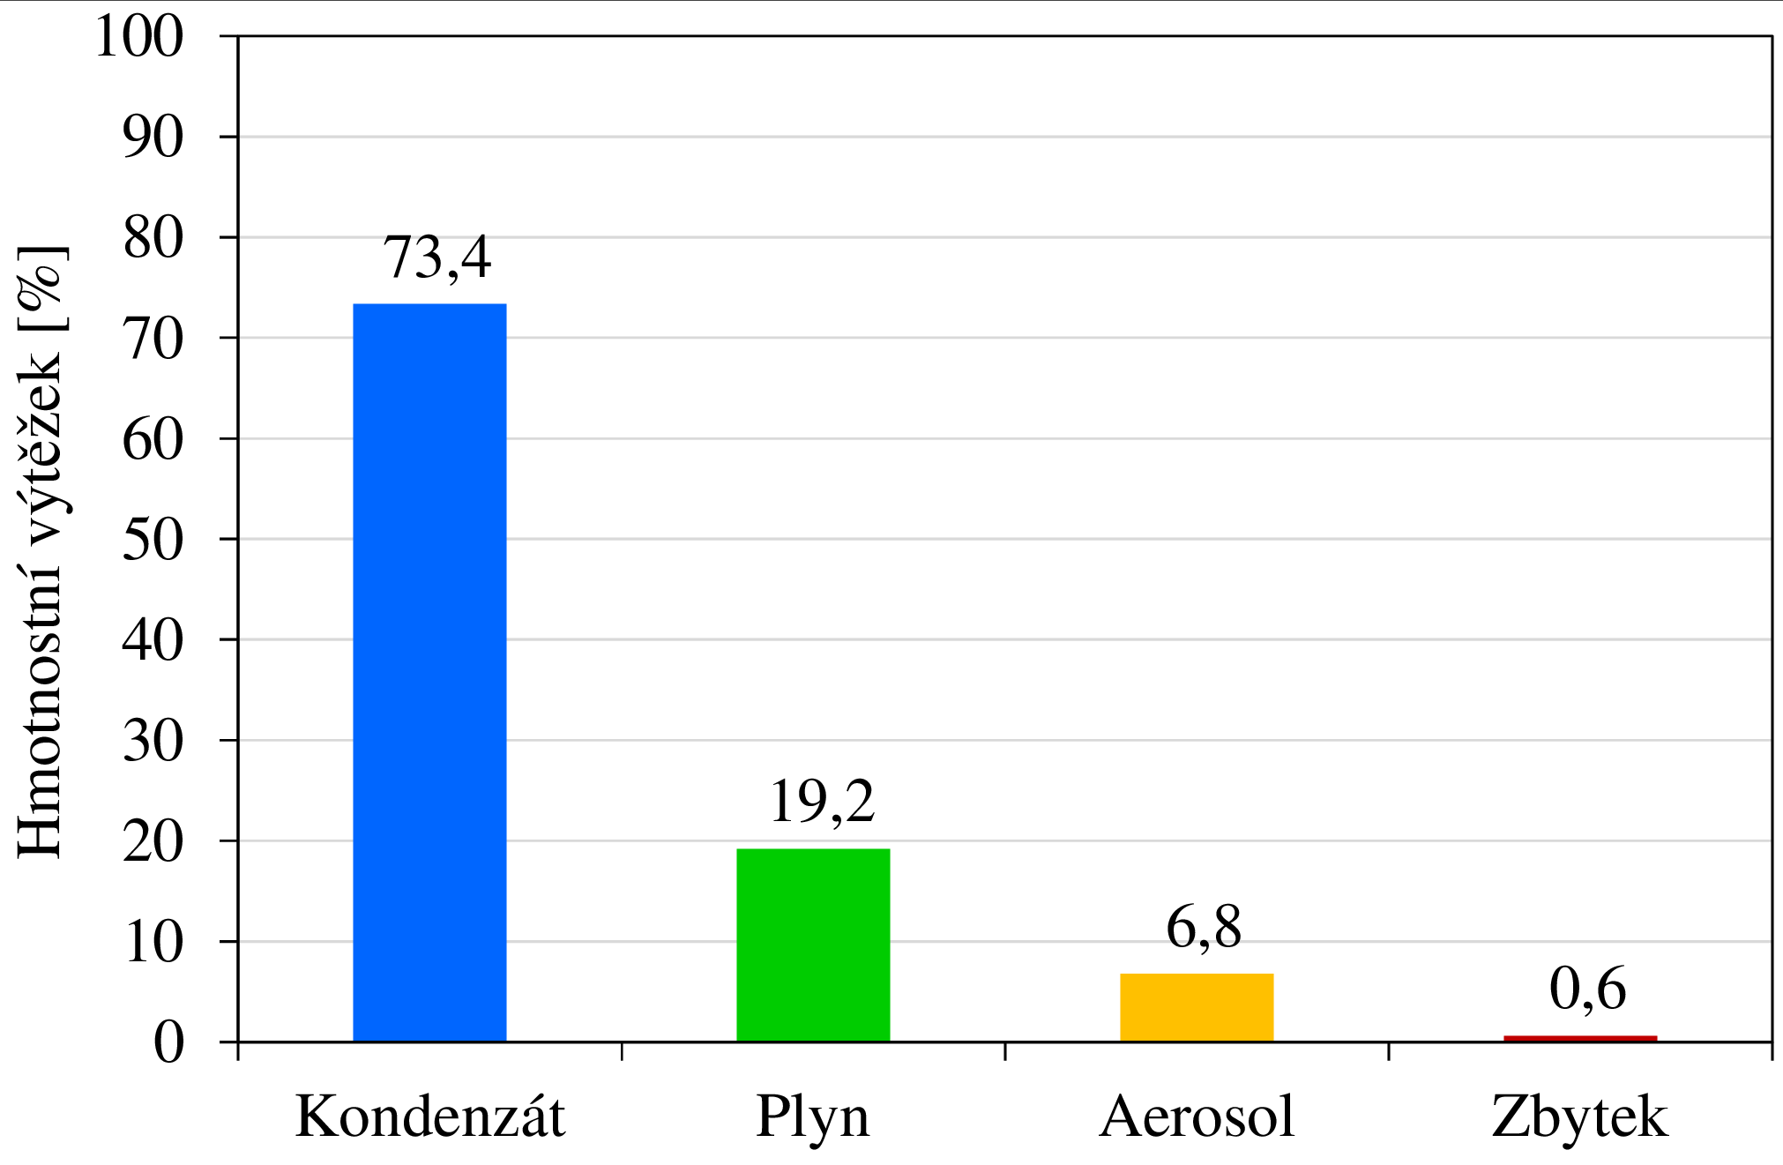
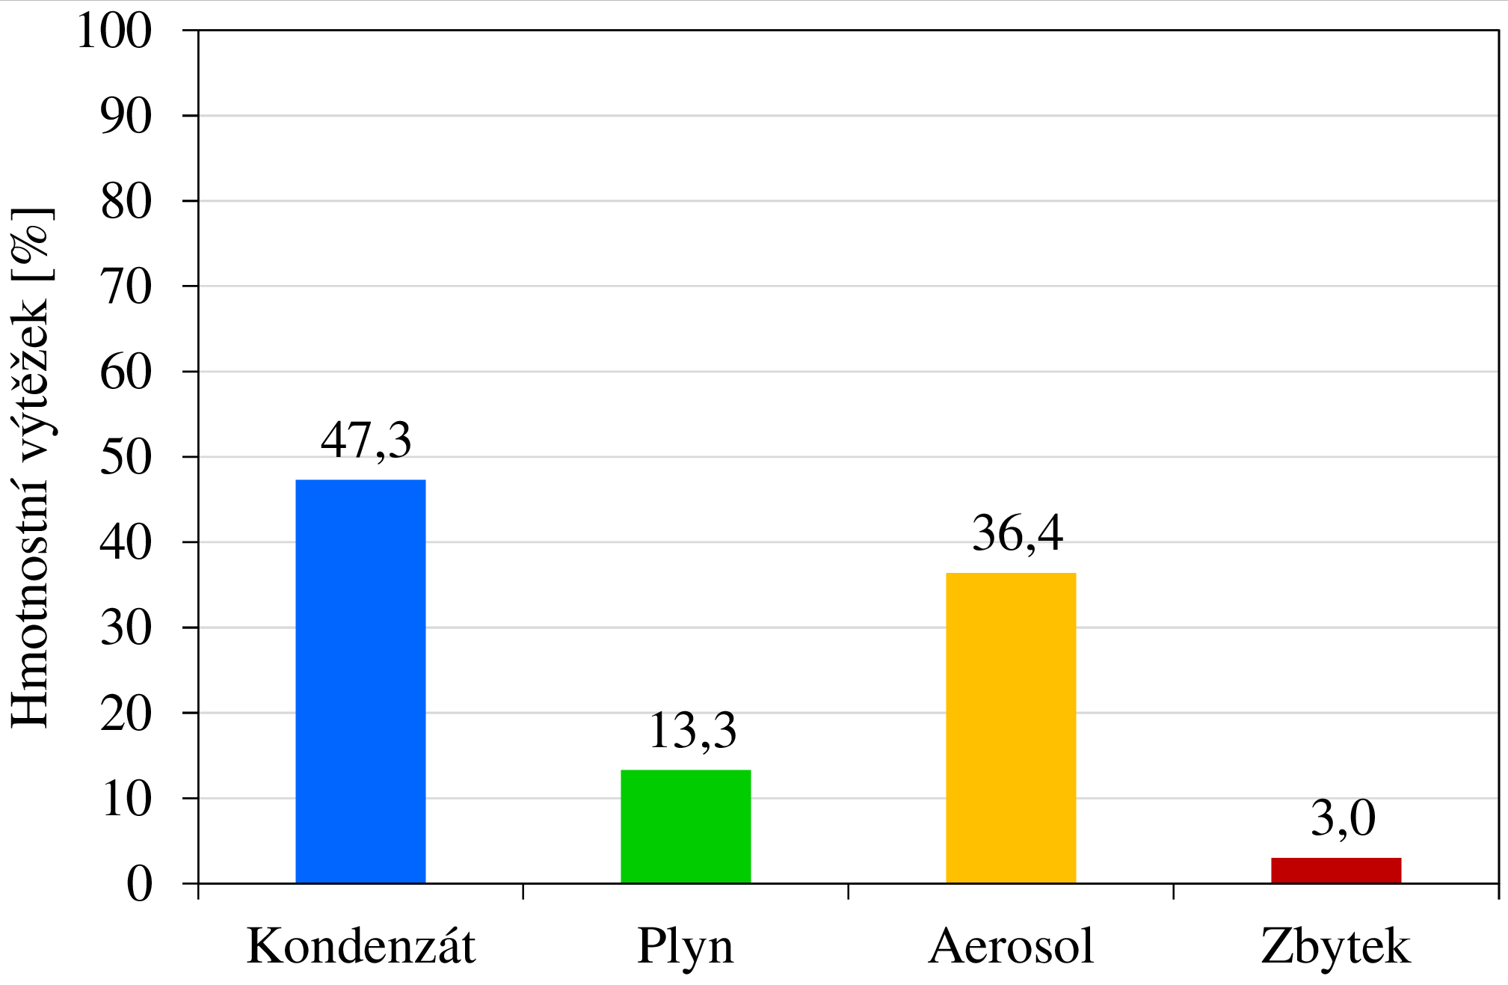
Porovnání jedno a dvoufázového procesu
Celková bilance jednofázového procesu
(sériové propojení aparatur)
Celková bilance dvoufázového procesu
(samostatné aparatury)
19. – 21. 9. 2021 str. 14
Konference TVIP 19. – 21. 10. 2021

Slide 15
Shrnutí
Teplota:
S rostoucí teplotou roste riziko termického krakování – obtížně omezitelné
Minimální teplota dána destilační křivkou pyrolýzního oleje.
Pyrolýza = proces silně závisející na použitém zařízení a procesních podmínkách
Změna byť jediného parametru – zde kondenzace před opětovným ohřevem – způsobí dramaticky odlišné parametry výstupů.
19. – 21. 9. 2021 str. 15
Konference TVIP 19. – 21. 10. 2021

Slide 16
Děkuji za pozornost
Prezentované výsledky byly získány v rámci řešení projektu „PYREKOL“ FW01010158 (Projekt výzkumu a vývoje technologie materiálového využití odpadních plastů a pneumatik v rafinérském a petrochemickém průmyslu v ČR), podpořeného Technologickou agenturou České republiky v programu Trend
19. – 21. 9. 2021 str. 16
Konference TVIP 19. – 21. 10. 2021

